Slide 1
Как перейти с 5.3 на 7.2 и вложиться в бюджет

Slide 2

Обо мне
CTO в Ветменеджер
Пишу на php с 2009
Ironman 70.3
Есть собачка и котик

Slide 3

Знаю как недорого

Slide 4
Выводы
Переход необходим если нужны:
новые сторонние библиотеки
производительность
Используйте анализаторы кода
Джунам нужен первый опыт, помогите им
Джуны и стажеры помогают вам экономить

Slide 5
О проекте
Ветменеджер - это CRM для ветеринарных клиник.
Заказчик - владелец вет. клиники, решил переписать программу собственной разработки из Delphi для web в 2008г.
В 2009г я попал на проект.

Slide 6
История
LAMP сервер в клинике - 2010 - 2012
Выделенные сервера - 2012 - конец 2018
Поддержка 5.3 закончилась в 2014, в 2016 вышел php 7.0
Kubernetes - конец 2018 - сейчас

Slide 7
Можно ли жить с 5.3?
Да, если:
Бюджет отсутствует
Вам не нужны сторонние библиотеки
Вам не нужна производительность
На 5.3 мы еще поддерживаем 1 сервис.
Иногда даже что-то там допиливаем.

Slide 8
Что мешало нам?
Выросло время локального старта
Библиотеки перестали обновляться
Нельзя установить новую библиотеку
Тяжело искать новых сотрудников

Slide 9
Масштаб трагедии
На 2018 г.
строк php 281к
строк js 41к
+ воркеры и наши утилиты

Slide 10

Ресурсы

Slide 11


Когда закончил курсы

Slide 12
Как переходили?
php7mar показал 1800 строк
# critical
#### Path/DataSource/DataSource.php
* oldClassConstructors
* Line 27: ` function DataSource(`
#### Path/Debug/Frame.php
* oldClassConstructors
* Line 72: ` function Debug_Backtrace_Parser_Frame(&$frame)`
* funcGetArg
* Line 543: ` $arr = func_get_args();

Slide 13
Алгоритм
Запускаю тул и выбираю проблему из отчета
Джун пишет инструкцию как исправить
Стажер запускает утилиту ищет эту проблему в отчете
Делает 1 коммит на каждые 10 правок
Джун делает ревью
Ищу следующую проблему

Slide 14
Инструкция по работе с ошибкой funcGetArg
При переходе на PHP7, следует:
- проверить, чтобы эти функции находились первой строкой в методе(функции) в которой они вызываются
- проверить входящие параметры функции(метода), чтобы не изменялись перед вызовом func_get_arg() и func_get_args()
Ссылка на источник: http://php.net/manual/en/migration70.incompatible.php

Slide 15
Плюсы
Низкая стоимость
Мы нашли толковых ребят
Прокачали нашего джуна
Стажеры получили опыт и/или трудоустройство

Slide 16
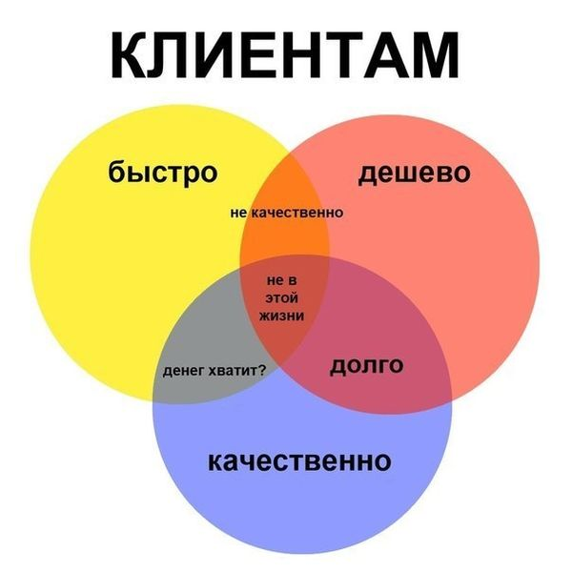
Минусы

Slide 17
В этот способ мы
избавились от deprecated функций
перешли на php 7.4
избавлялись от sql инъекций
постоянно верстаем клиентам crm простые html шаблоны (в crm есть кастомизируемые клиентом печатные формы, которые верстают такие же студенты, но уже за деньги)
нашли не только программистов но и сотрудников в саппорт

Slide 18

Ссылки здесь

